Slide 1
搜索、剪枝、暴力

Slide 2
深度优先搜索
P1706
P1219
P3956

Slide 3
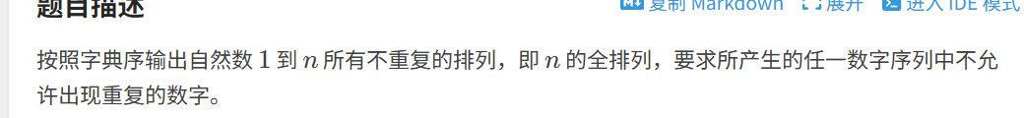
P1706

Slide 4
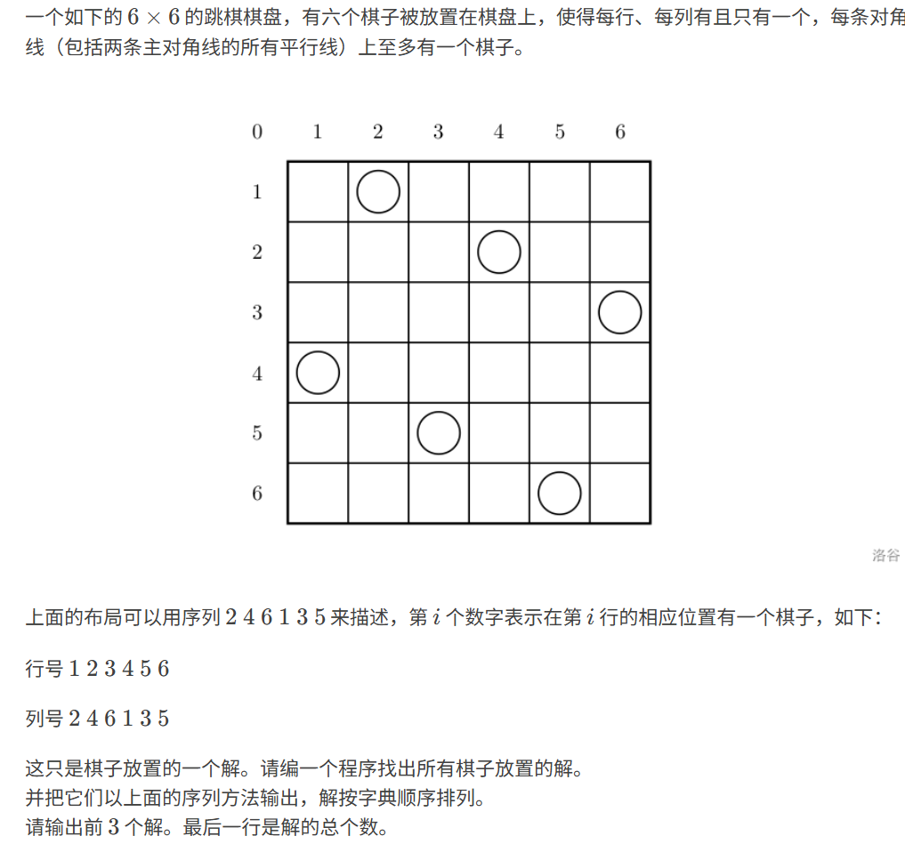
P1219

Slide 5
记忆化搜索
P8658
P1443
CCF-CSP 37次模拟模板展开

Slide 6
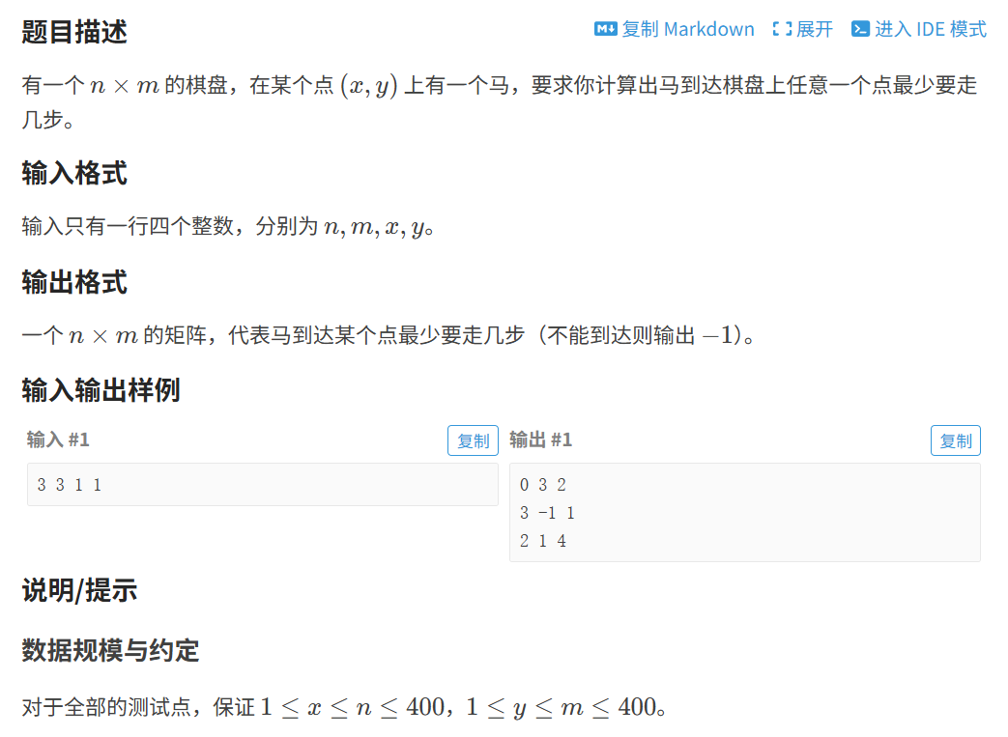
P1443

Slide 7
广度优先搜索
P1135
P1162
P1514

Slide 8
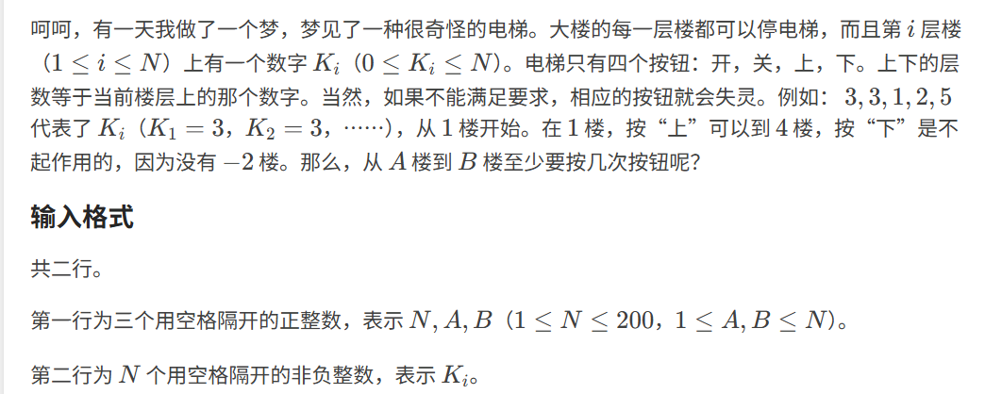
P1135

Slide 9
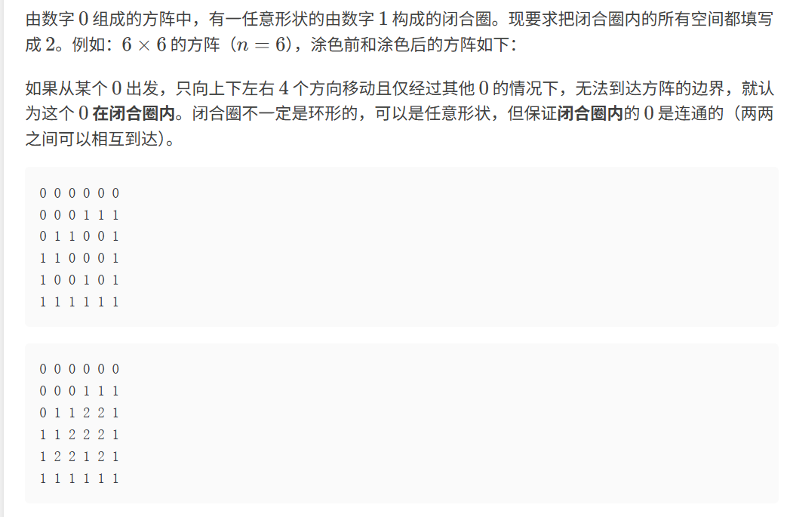
P1162

Slide 10
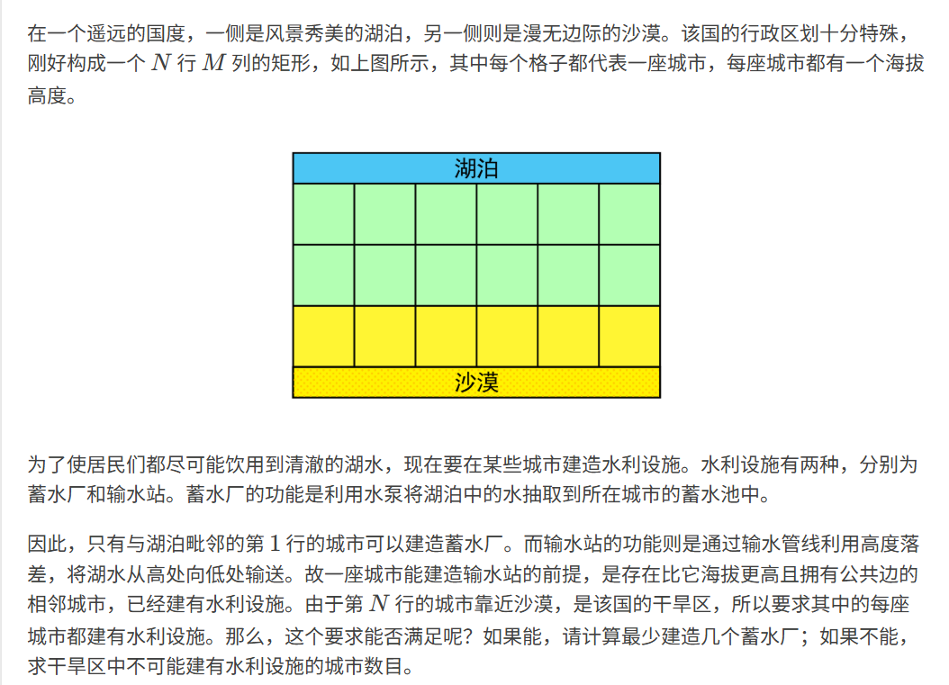
P1514

Slide 11
剪枝
P3956
P1120

Slide 12
P3956
P3956 [NOIP 2017 普及组] 棋盘 - 洛谷

Slide 13
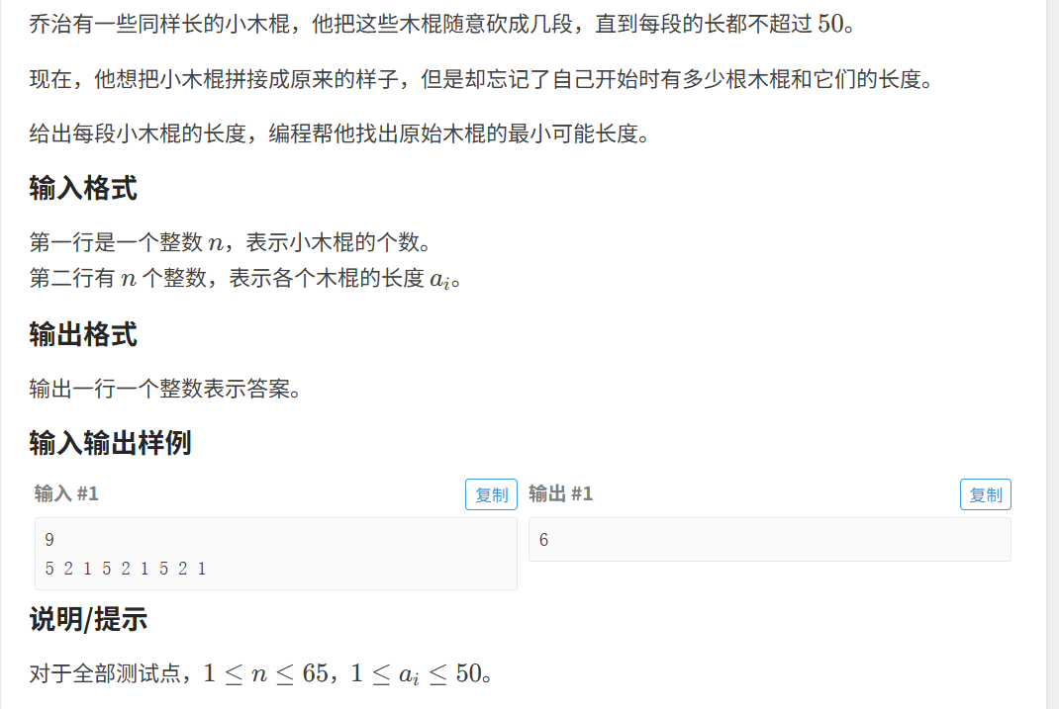
P1120

